Slide 1
Лабораторна робота №1
з дисципліни
Комп'ютерна графіка
Виконав:ст.гр.КН-21
Кіх Роман Батькович
Львів 2023

Slide 2
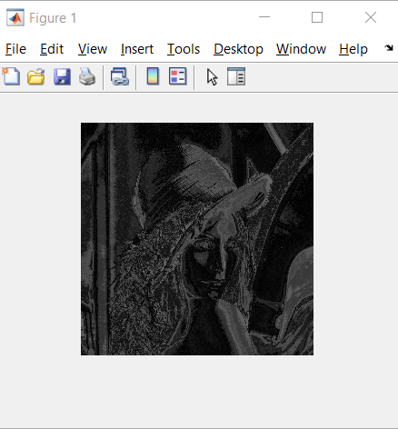
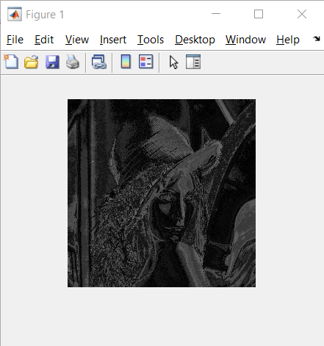
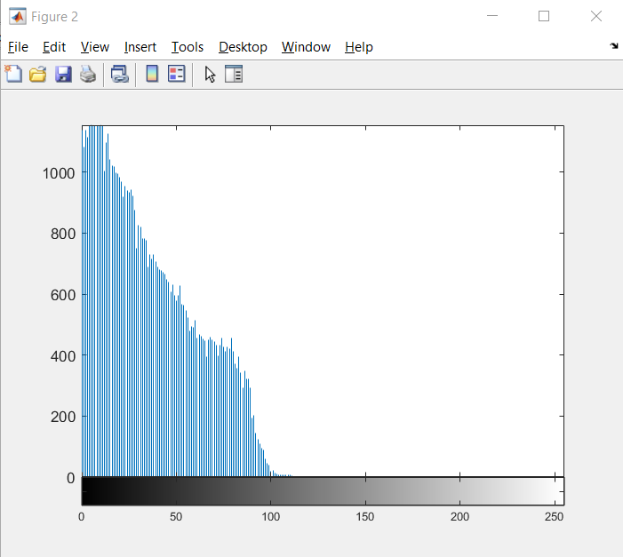
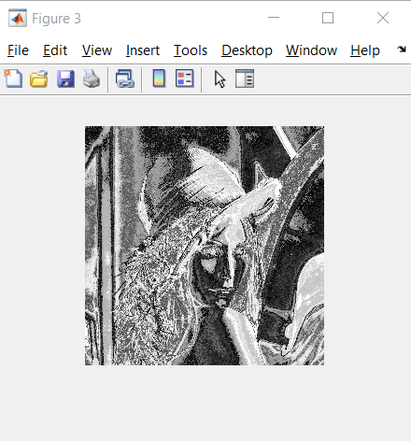
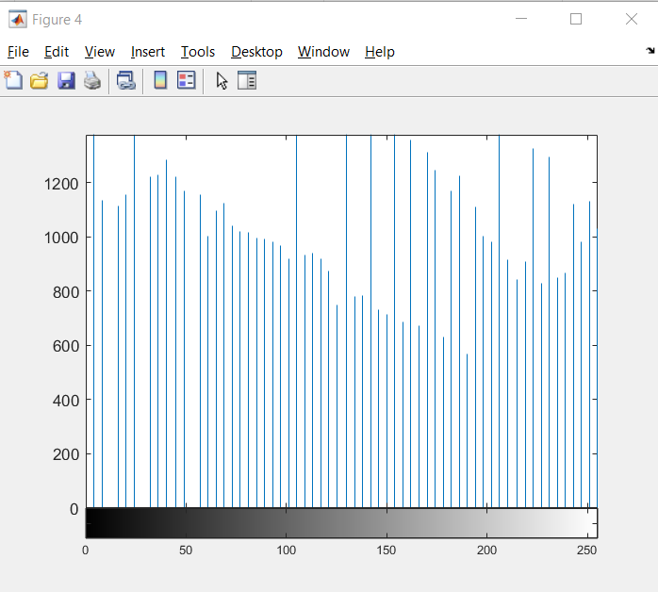
Приклад 1.1-1.4, та результат виконання. Покращення зображення та вирівнювання гістограми.

Slide 3
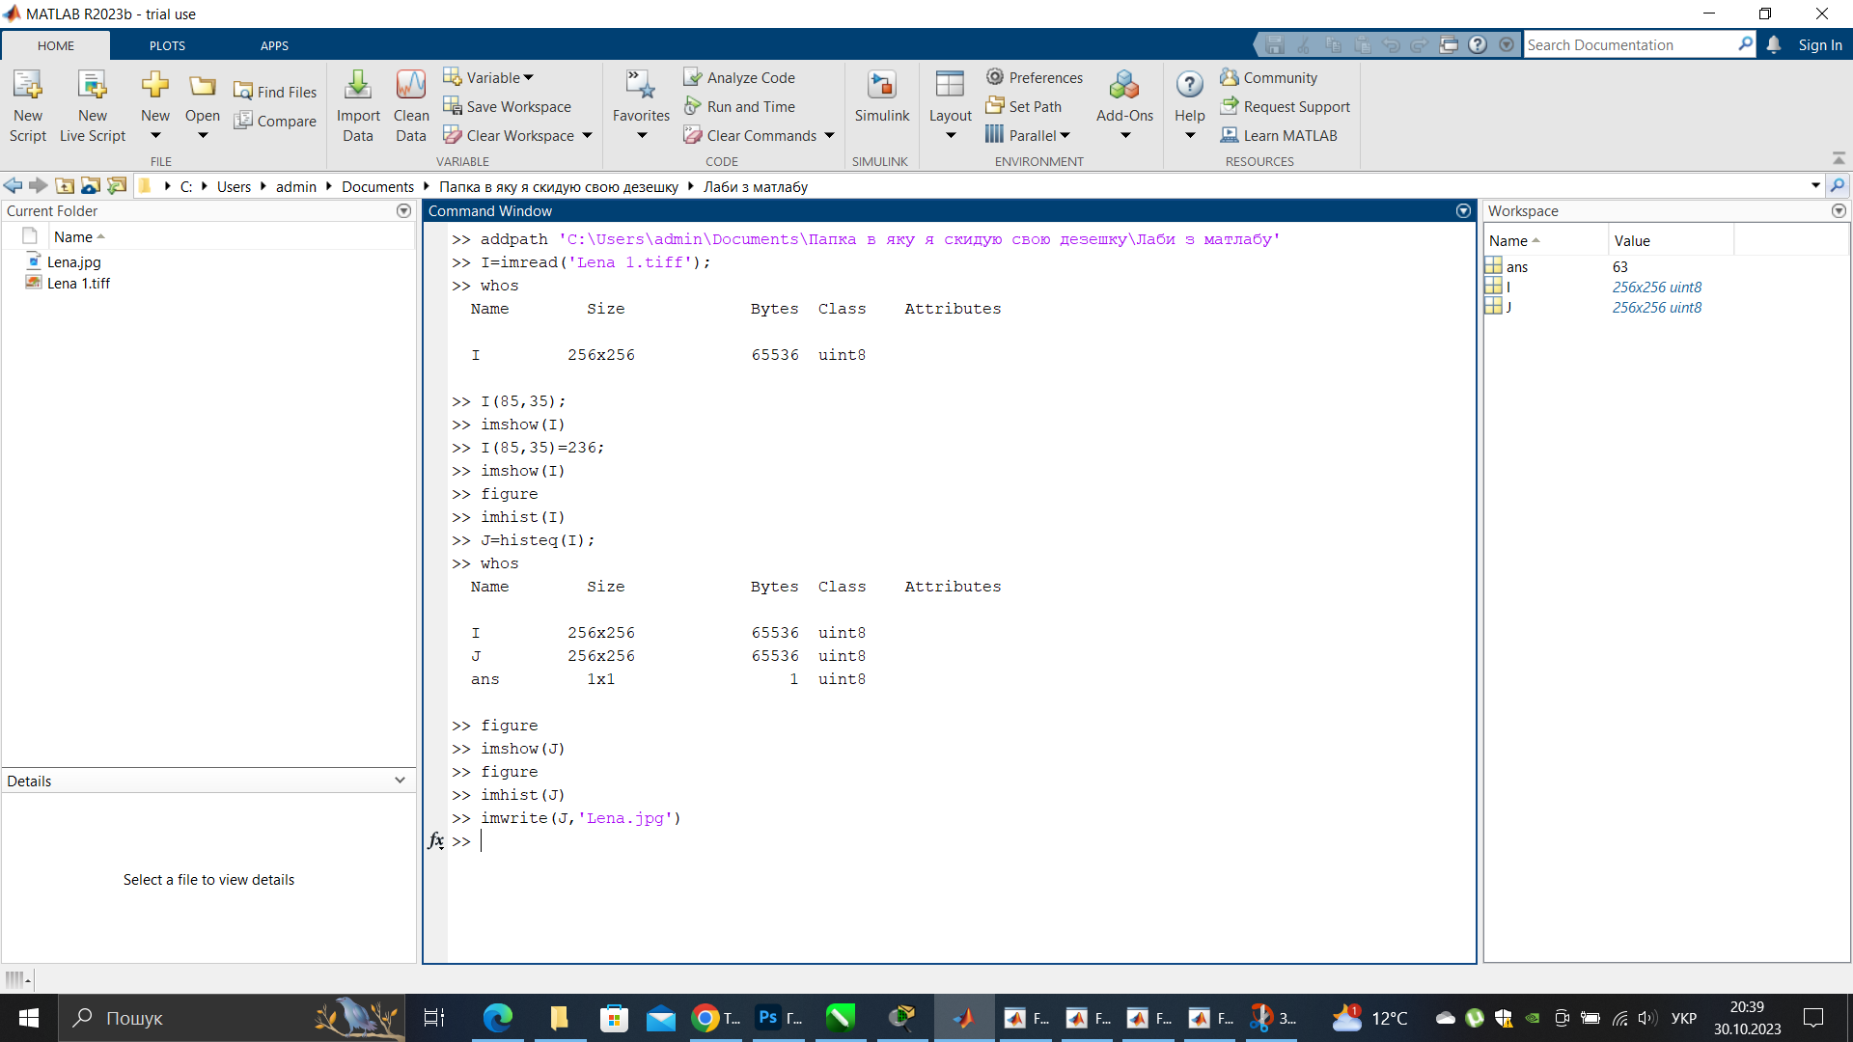
Код програми

Slide 4
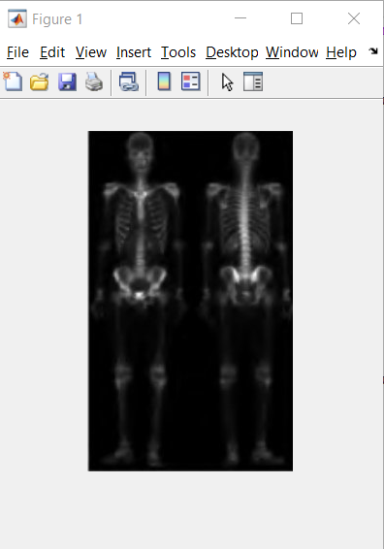
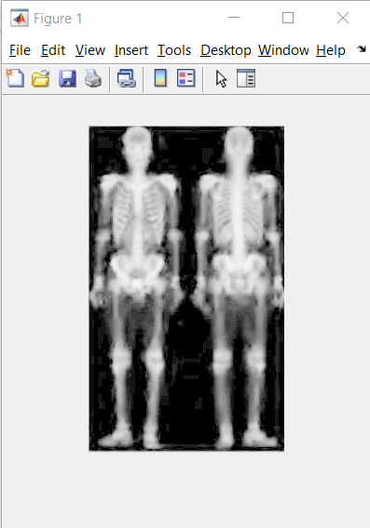
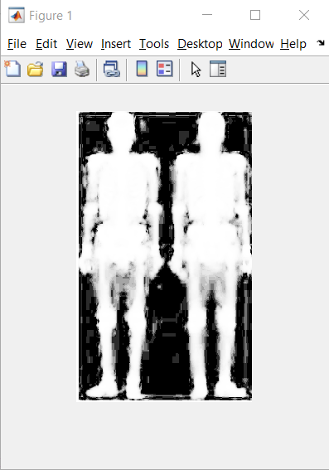
Приклад 1.5, та результат виконання. Підсилення контрасту.

Slide 5
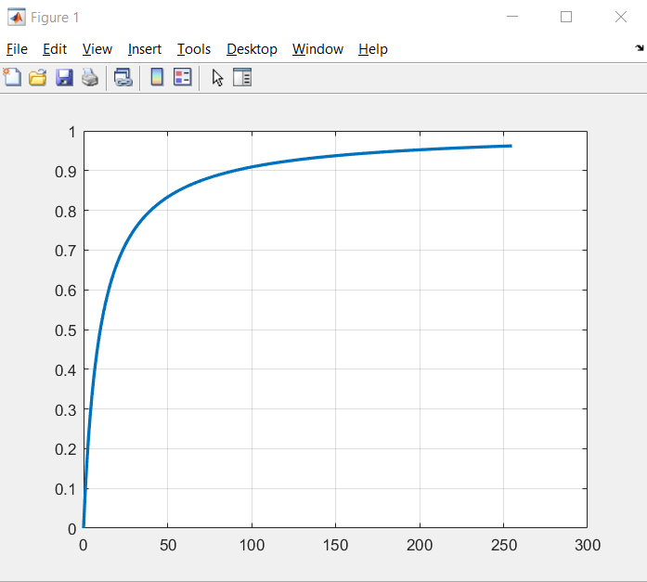
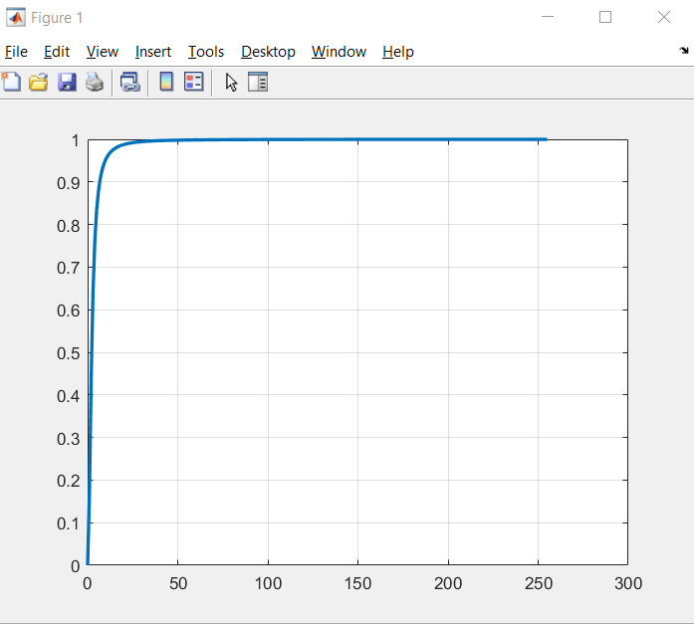
Криві перетворення контрасту.

Slide 6
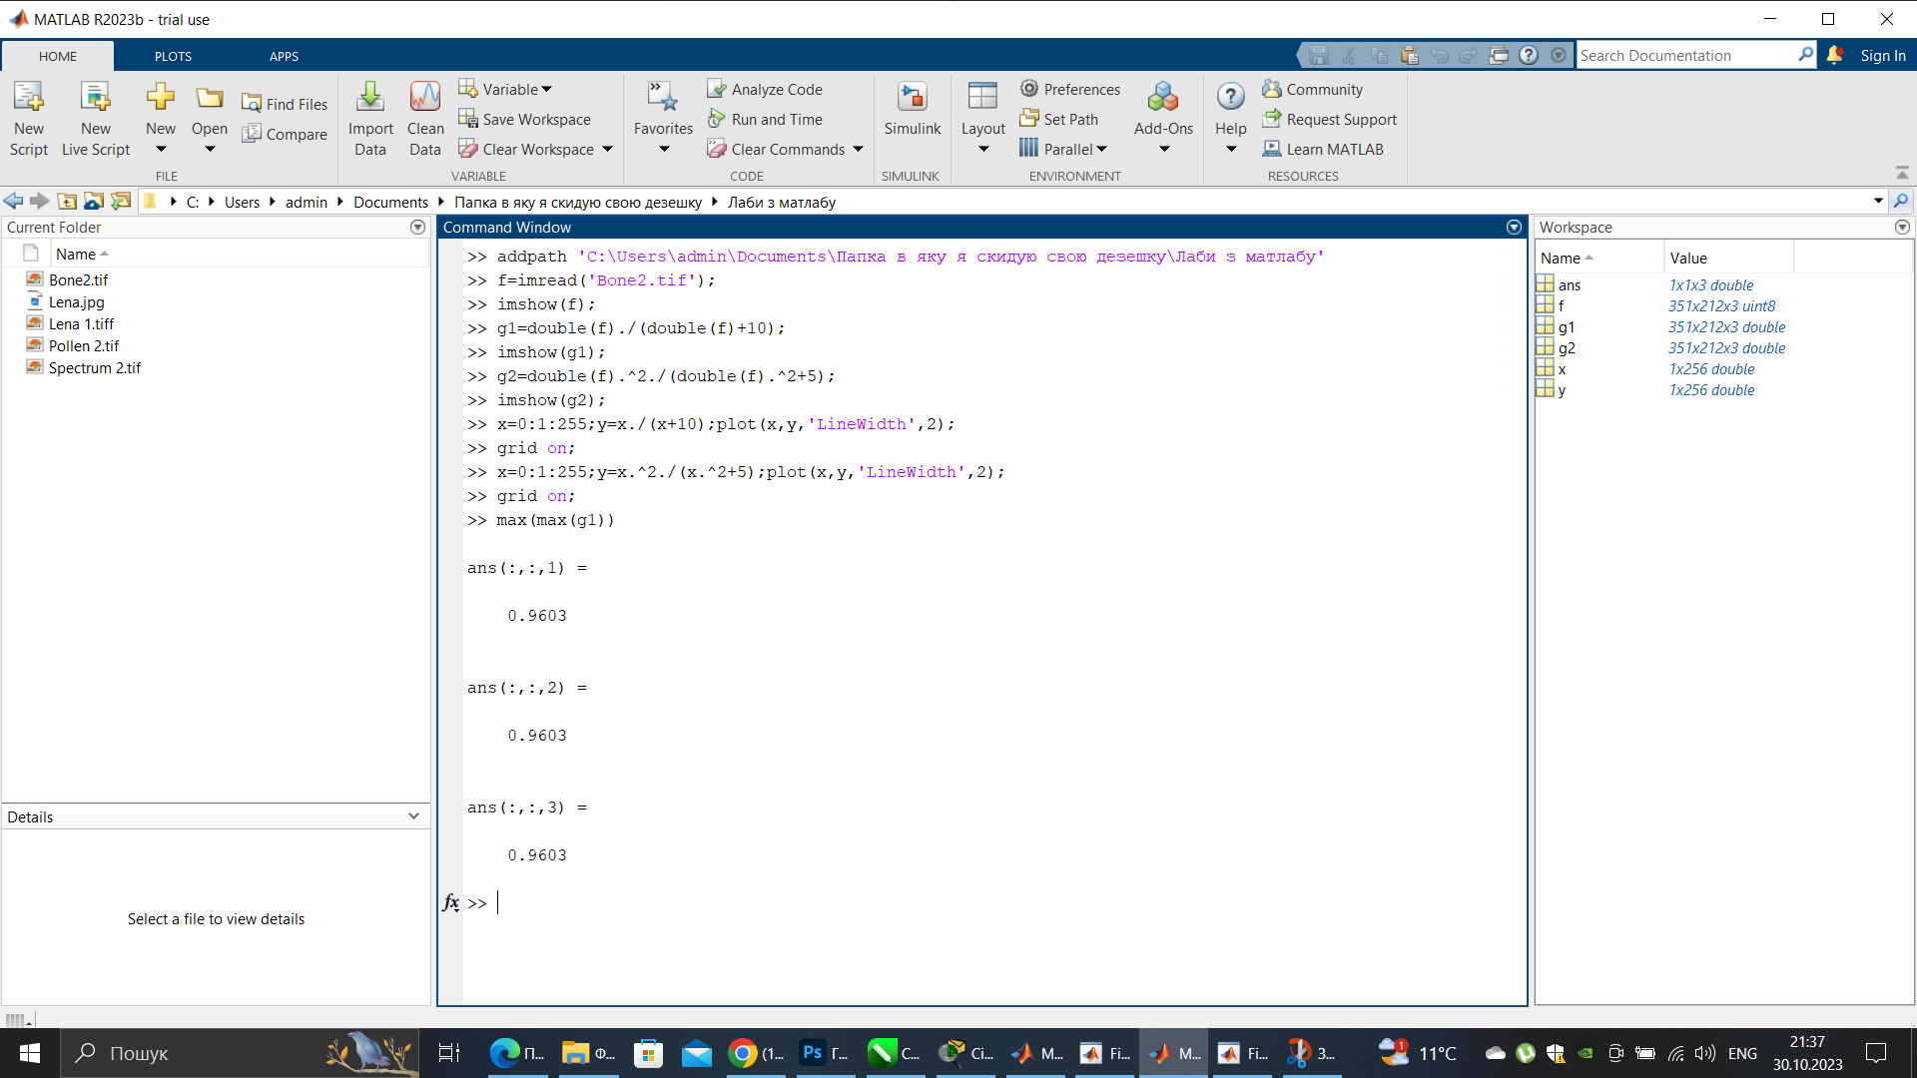
Код програми

Slide 7
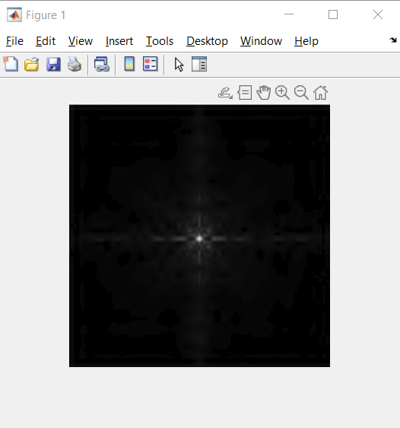
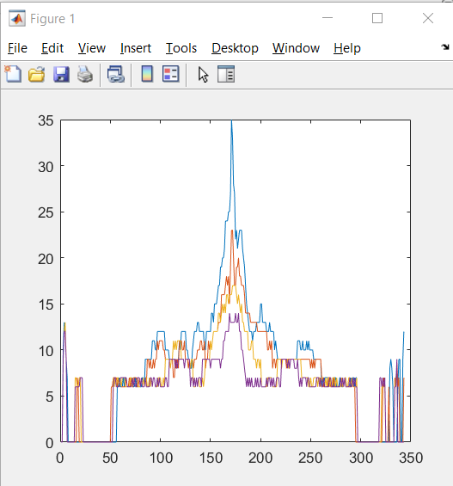
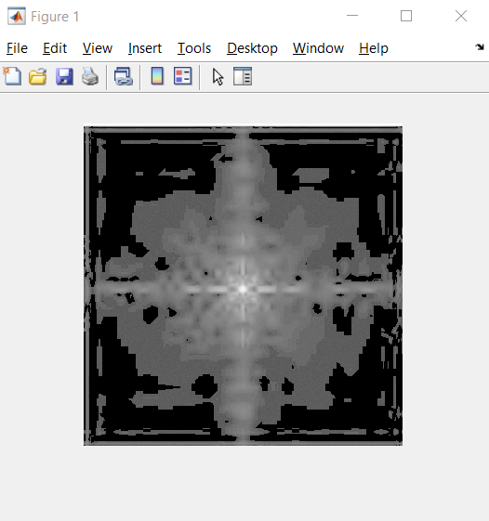
Приклад 1.6, та результат виконання. Логорифмування зображення.

Slide 8
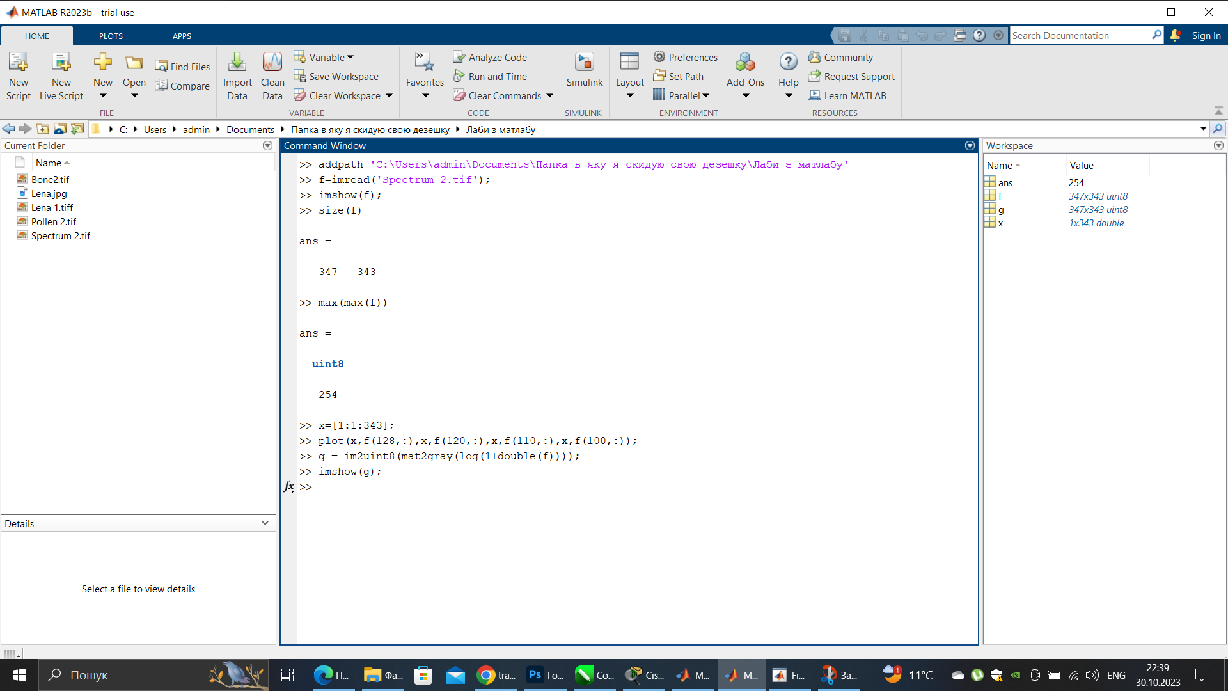
Код програми

Slide 9
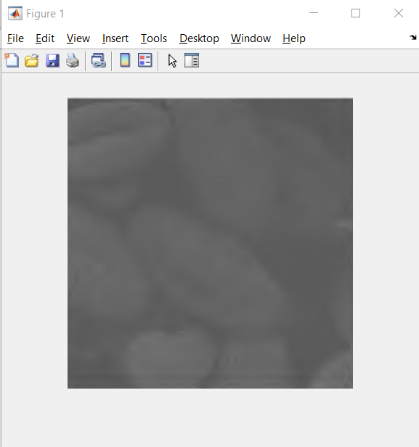
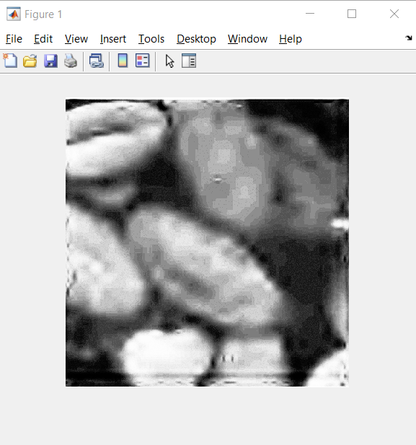
Приклад 1.8, та результат виконання. Еквалізація гістограми.

Slide 10
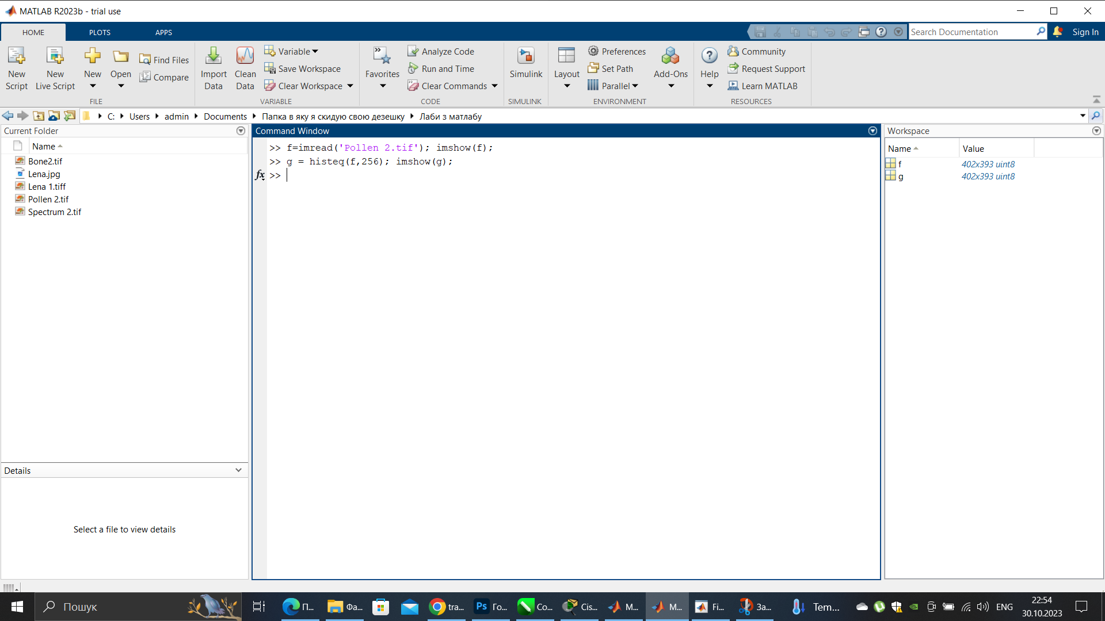
Код програми.

Slide 11
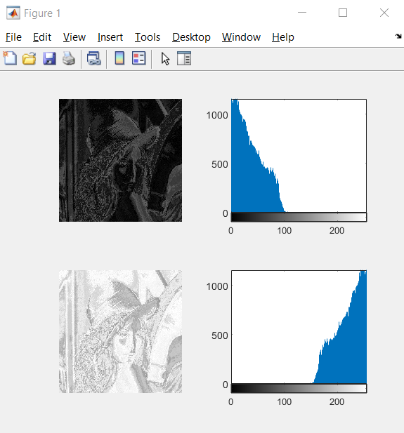
Приклад 1.9, та результат виконання. Перетворення зображення в негатив.

Slide 12
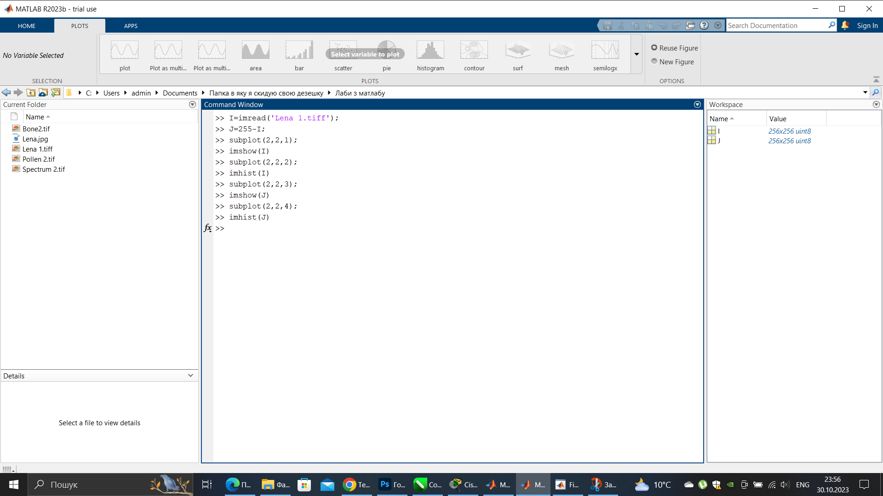
Код програми.

Slide 13
Запитання для самоперевірки.
1.Який основний об'єкт користувацького інтерфейсу в Matlab?
Основний об’єкт інтерфейсу в MATLAB – віконна форма, яка містить об’єкти користувацького інтерфейсу та графічні об’єкти.
2.На які підмножини поділяються графічні об’єкти MATLAB?
Графічні об’єкти MATLAB можна розділити на дві великі підмножини: Core graphics objects – базові графічні об’єкти Composite objects – складені об’єкти.
3.Яким чином можна отримати доступ до властивостей об'єкта у Matlab?
можна використовувати функцію get для отримання значення властивості і set для зміни значення властивості.
4.За допомогою якої команди відображається зображення з маству на екрані?
Зображення на дисплей комп’ютера можна вивести за допомогою функції іmshow.
5.Що потрібно ввести у командному рядку для конвертації одного зображення в інше з більш рівномірною гістограмою?
Для конвертації зображення одного формату в іший потрібно ввести команду imwrite('Lena.jpg')-для прикладу

Slide 14
6. Якою функцією реалізується еквалізація?
Еквалізація гістограми полягає у збільшені дигамічного діапазону рівнів яскравості і реалізується функцією g=histeq(f,nlef).
7. Які дії потрібно виконати для запуску програми ?
Для запуску програми потрібно імпортувати зображення для роботи з ним,прописати код кий буде виконувати дії над та натиснути кнопку Run.
8. В чому полягає алгоритм перетворення зображень?
Завантаження зображення за допомогою функції imread(),Обробка зображення, яка може включати в себе різні операції, такі як зменшення або збільшення розміру зображення, зміна контрастності, фільтрація тощо,Відображення зображення за допомогою функції imshow(),Збереження зображення за допомогою функції imwrite().
9. Як можна визначити розмір вихідного зображення?
Функція size(f) повертає розмір зображення, а саме число рядків і стовпчиків.
10.Наведіть приклади використання можливостей MATLAB для покращення якості зображення.
Найпростіший приклад покращення зображення це функцією histeq, також можна збільшити контрастність зображення функцією double(f).

